Slide 1

Projet Tutoré
Par Gaspard Corentin , Caudron Jonathan et Gronier Thibaut

Slide 2
Sommaire
Évolution du projet
Organisation du groupe
Taux de travail
Charte Graphique
Charte Éditorial
Arborescence du site

Slide 3
L’évolution du Projet
28/10/2020 : Création du design de la V1 sur Figma
18/11/2020 : Développement de la V1 du site
17/12/2020 : Création de la V2 et développement de la V2
18/12/2020 : Création de la Charte Graphique , Éditorial et de la carte mental
19/12/2020 : Développement de la version anglaise de la Home page
19/12/2020 au 04/01/2021 : Développement de toutes les pages

Slide 4
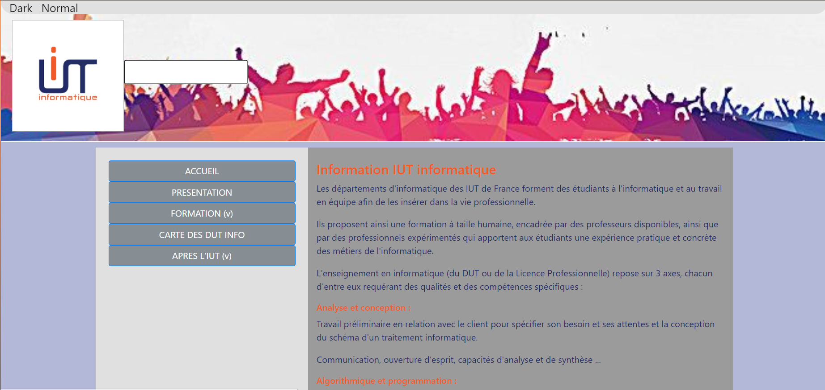
L’évolution du Projet en image
V1

Slide 5
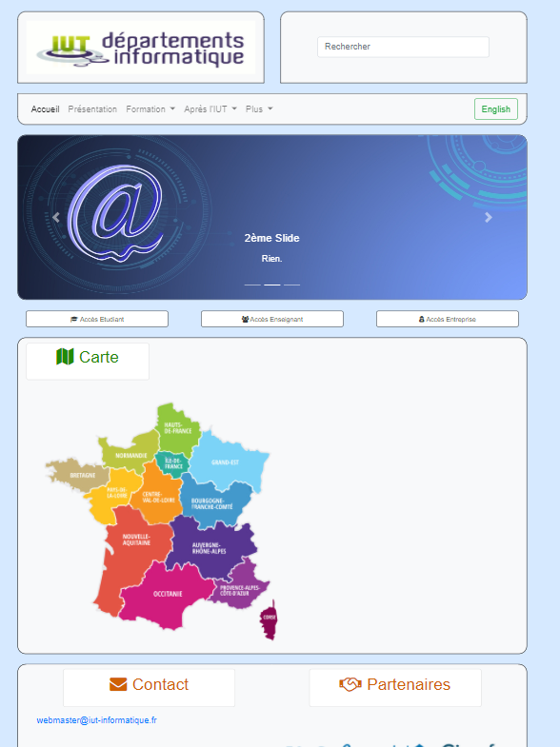
L’évolution du Projet en image
V2 (vue iPad Pro )

Slide 6
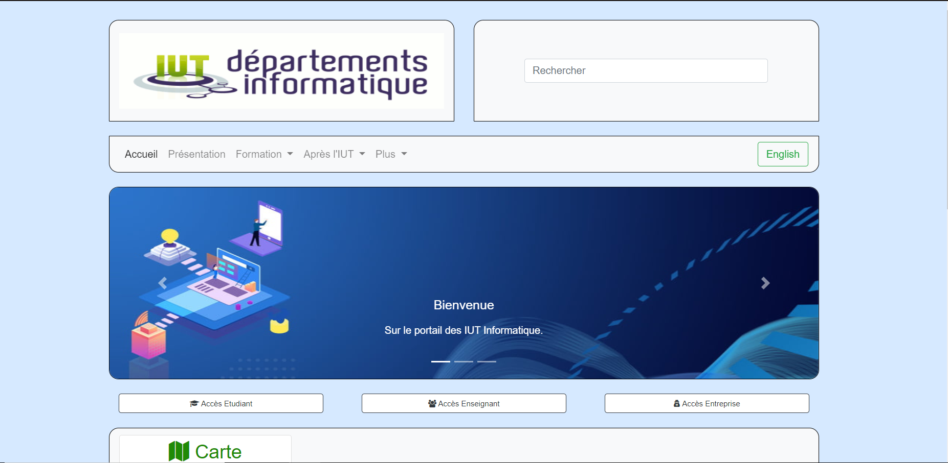
L’évolution du Projet en image
V2

Slide 7
Organisation du groupe
Pour communiquer ensemble nous utilisons discord, sur lequel on a fait un groupe privée.
Pour le design, nous avons utilisé Figma
Pour le partage fichier nous avons utiliser Google Drive

Slide 8
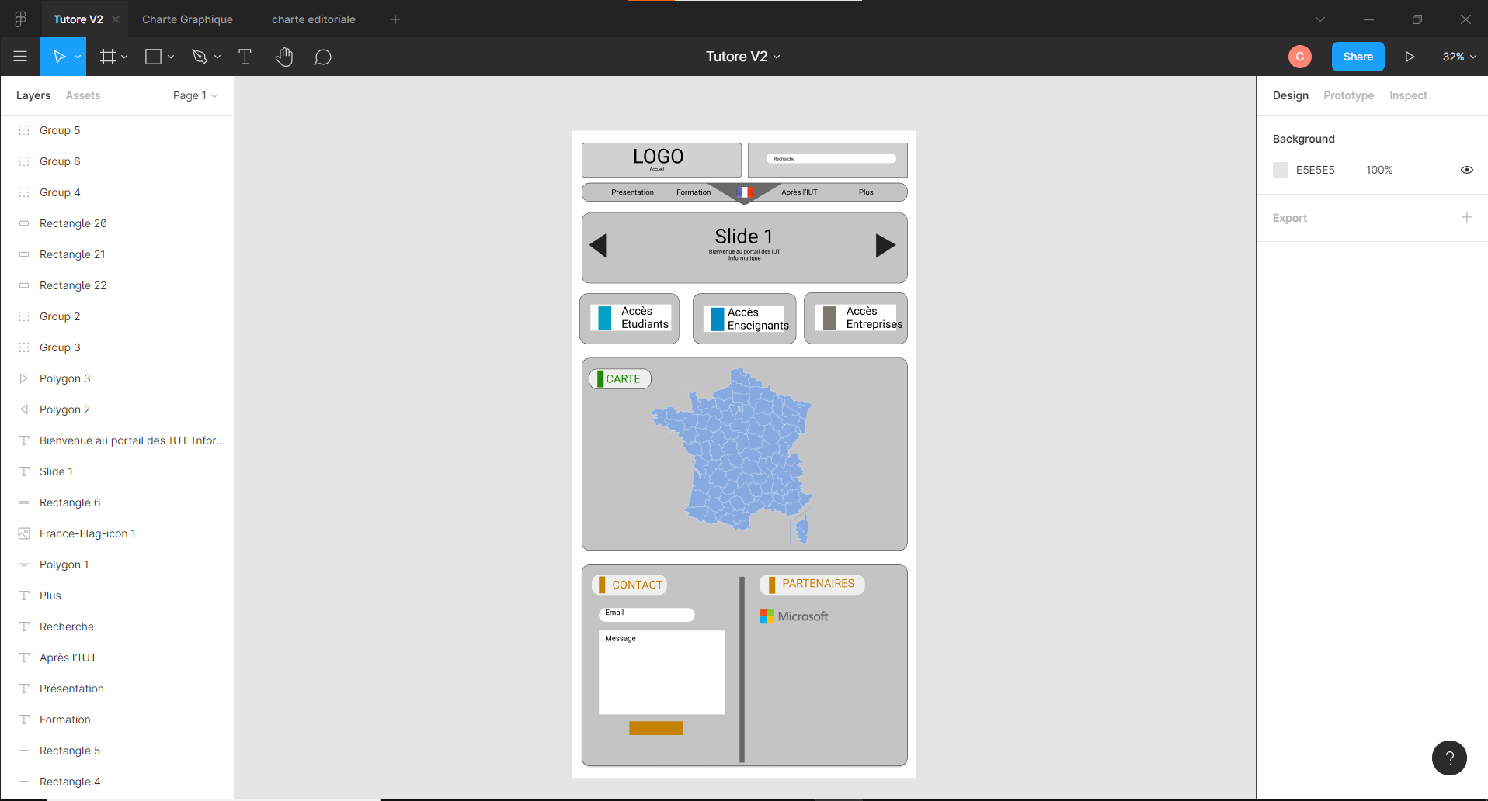
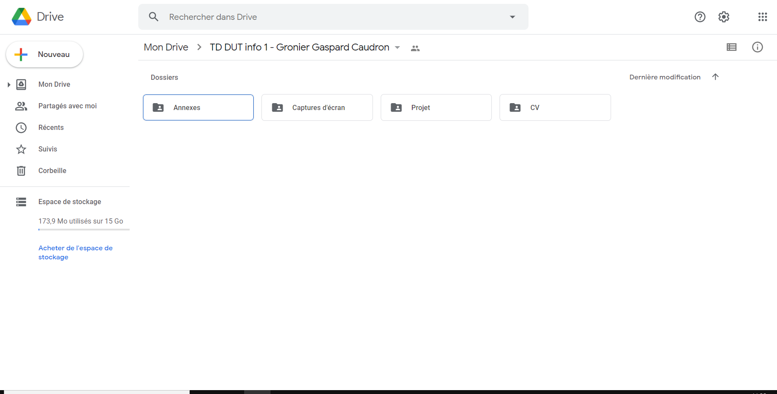
Organisation du groupe en image
Figma
Google Drive

Slide 9
Le taux de Travail

Slide 10
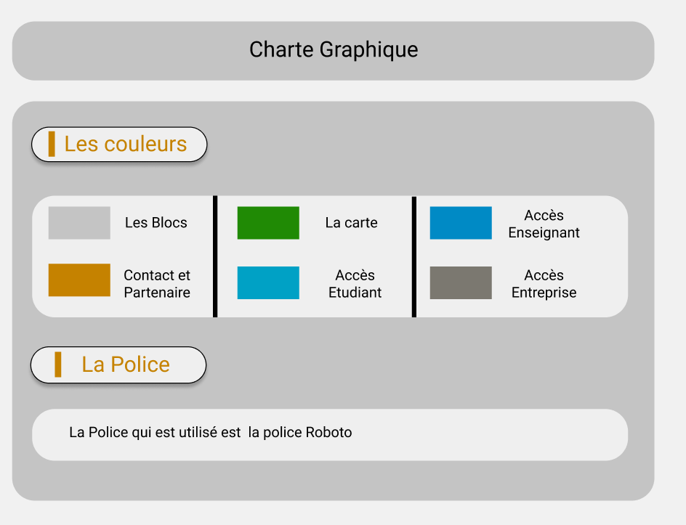
Charte Graphique

Slide 11
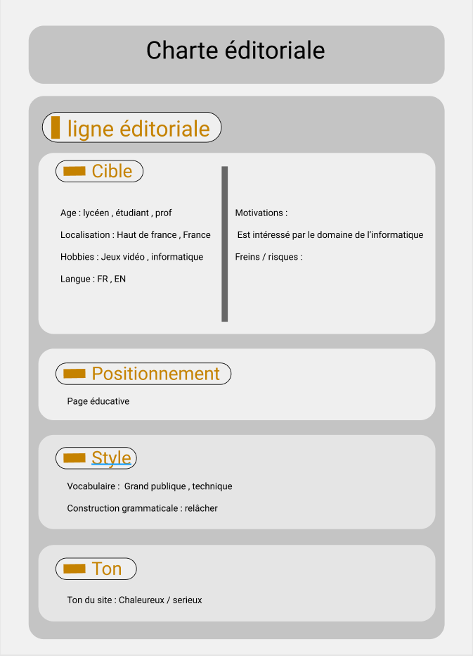
Charte Éditoriale

Slide 12
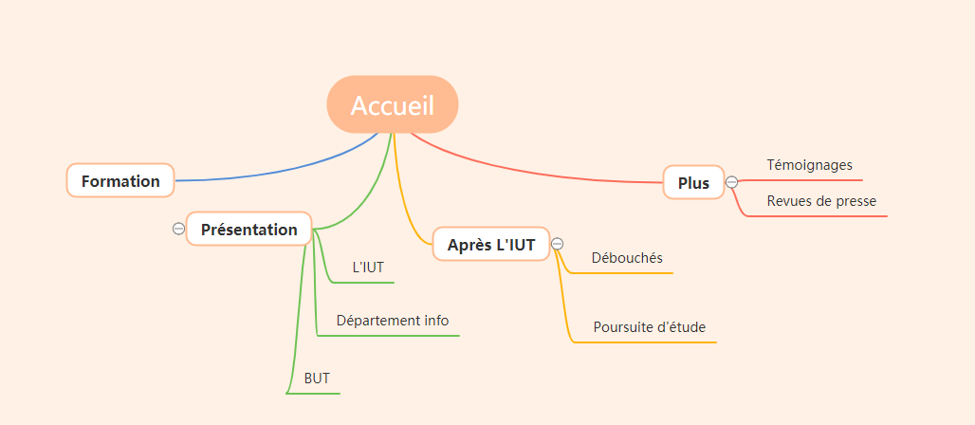
Arborescence du site

Slide 13
Fin
Merci de nous avoir écouté

